Slide 1
Педагогика сотрудничества, как импульс к творческой деятельности педагога
Муниципальное бюджетное дошкольное образовательное учреждение
«Детский сад №96 комбинированного вида» Кировского района г. Казани
Выполнили:
воспитатель Селянкина Н.А.
заведующая Бурнаева Н.Р.

Slide 2
Педагогика сотрудничества
это технология педагогических идей, являющаяся воплощением нового педагогического мышления и входящая во многие современные педагогические технологии как их составная часть.
Prezentacii.com

Slide 3
Направления
«Педагогики сотрудничества»
1. Гуманно-личностный подход к ребенку.
2. Дидактический активизирующий и развивающий комплекс.
3. Концепция воспитания.
4. Педагогизация окружающей среды.

Slide 4
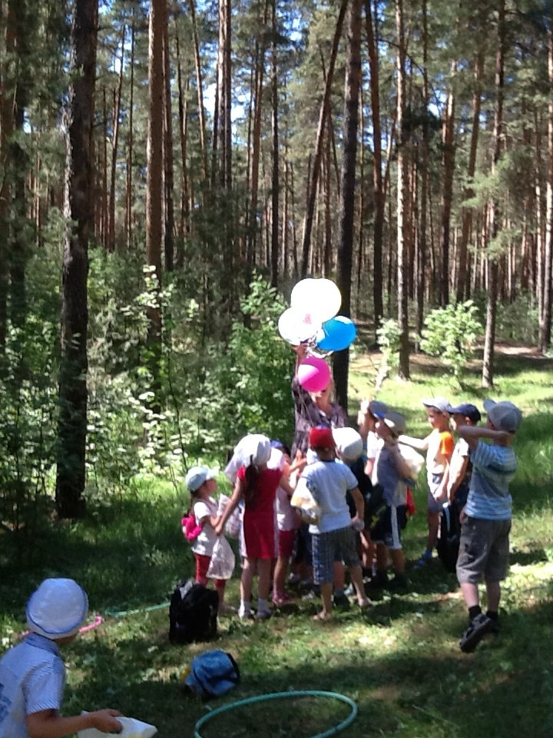
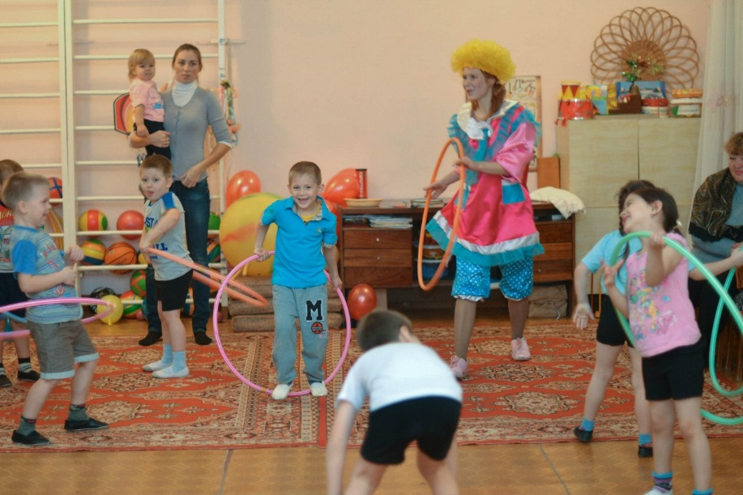
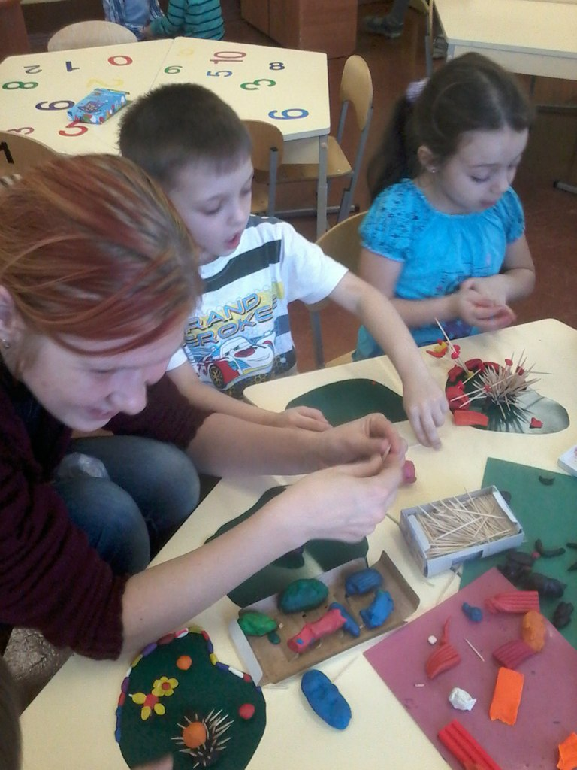
Педагогика сотрудничества

Slide 5






Творческие работы с родителями

Slide 6
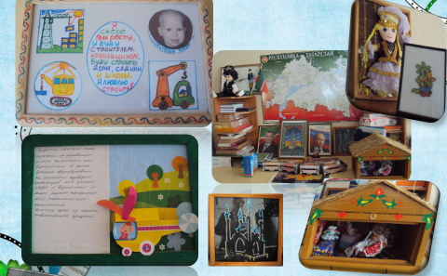
Развитие предметной пространственной среды

Slide 7
Взаимодействие с социумом
Дети
Педагоги
Родители
Педагогика сотрудничества

Slide 8
Творческий подход педагогов к родителям
Работа с интернет сайтами;
творческие проекты
совместные мероприятия
индивидуальные формы общения: разговор втроем, консультирование, анкетирование, тестирование, опросы;
открытые занятия, практические занятия, мастер-классы.
аудио консультирование.
оформление «Семейных альбомов, «Портфолио ребенка», стен-газеты, листовки, памятки и др.

Slide 9
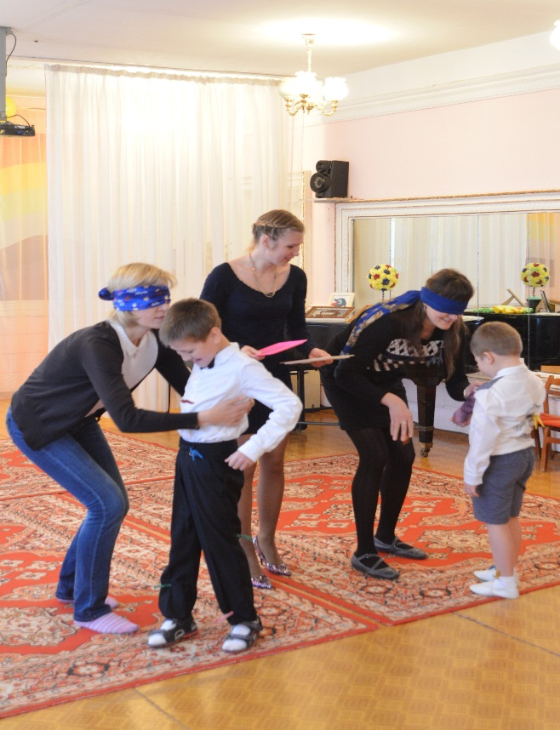
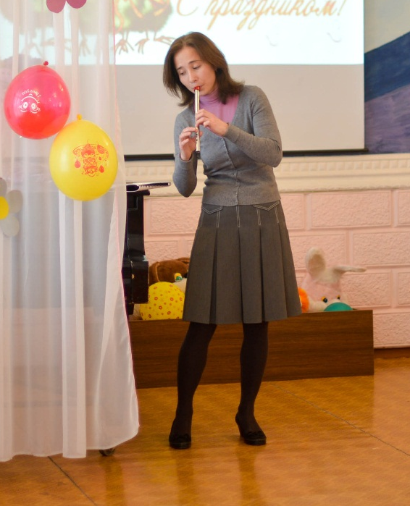
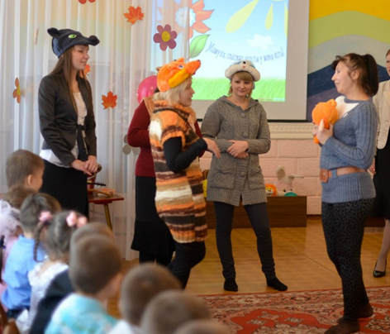
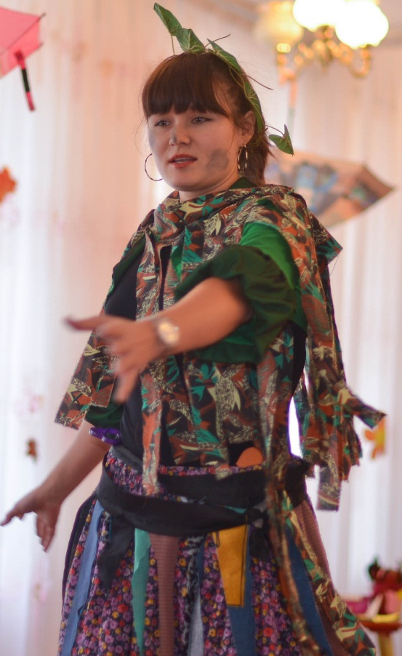
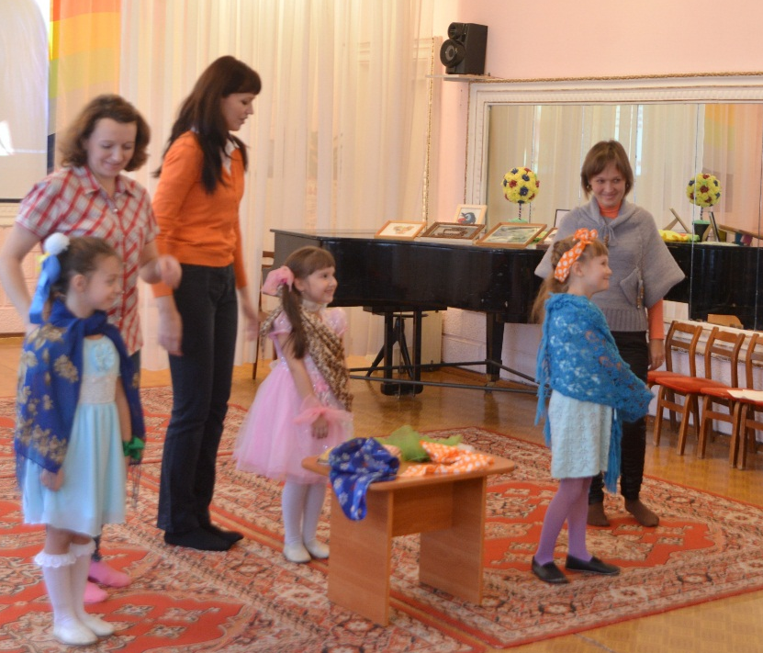
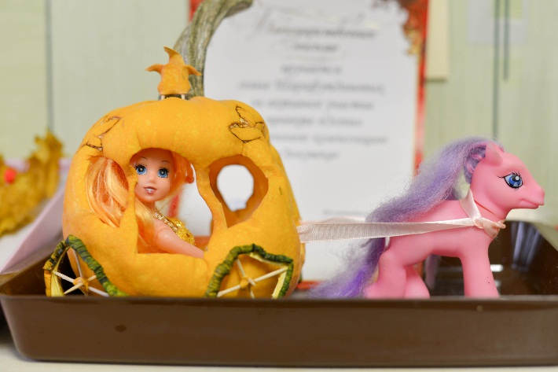
Активность родителей

Slide 10
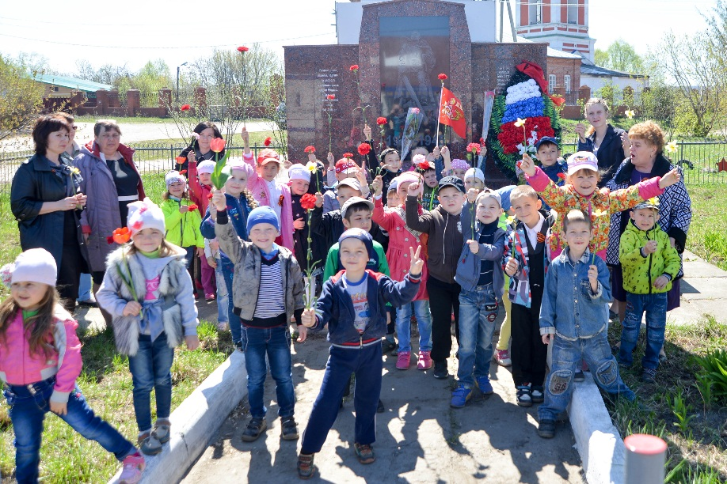
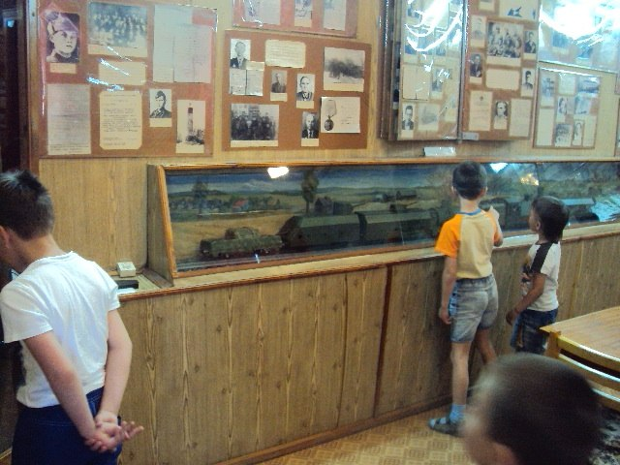
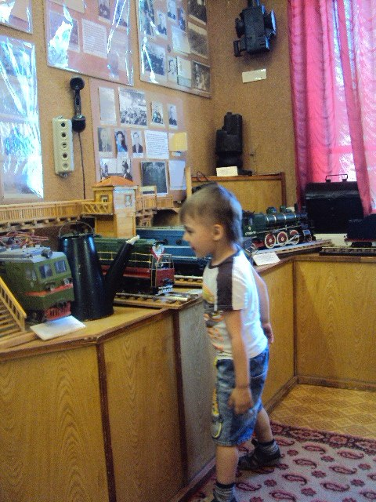
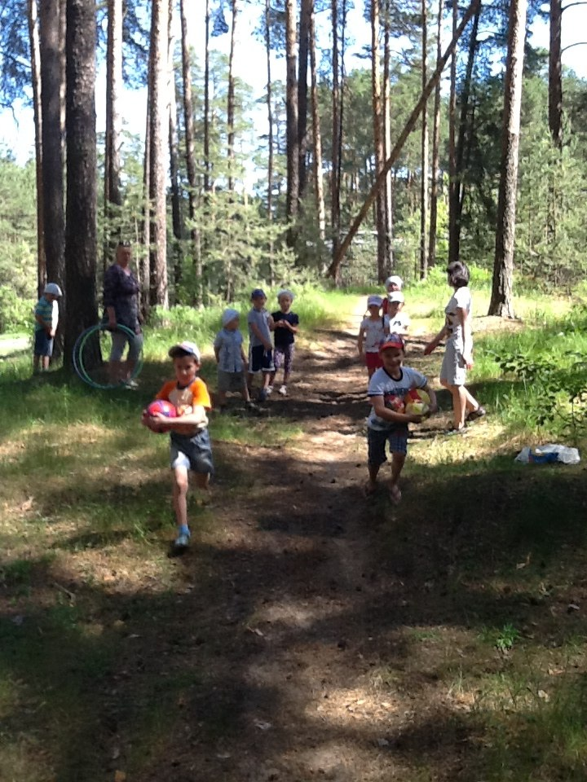
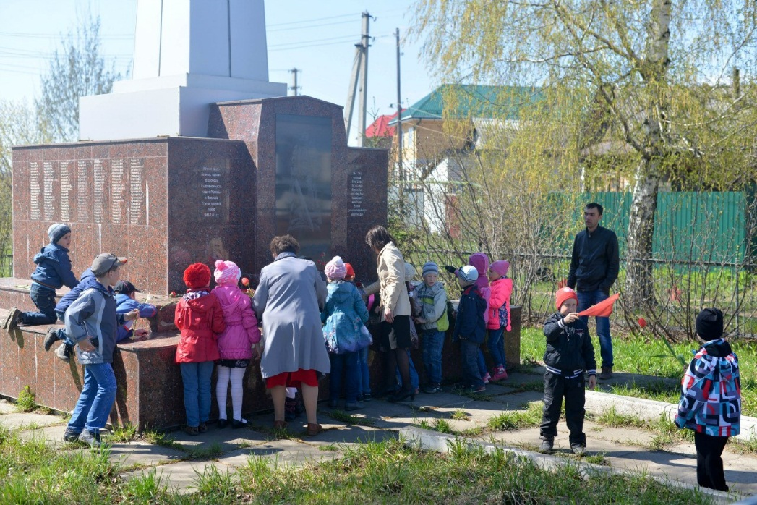

Slide 11



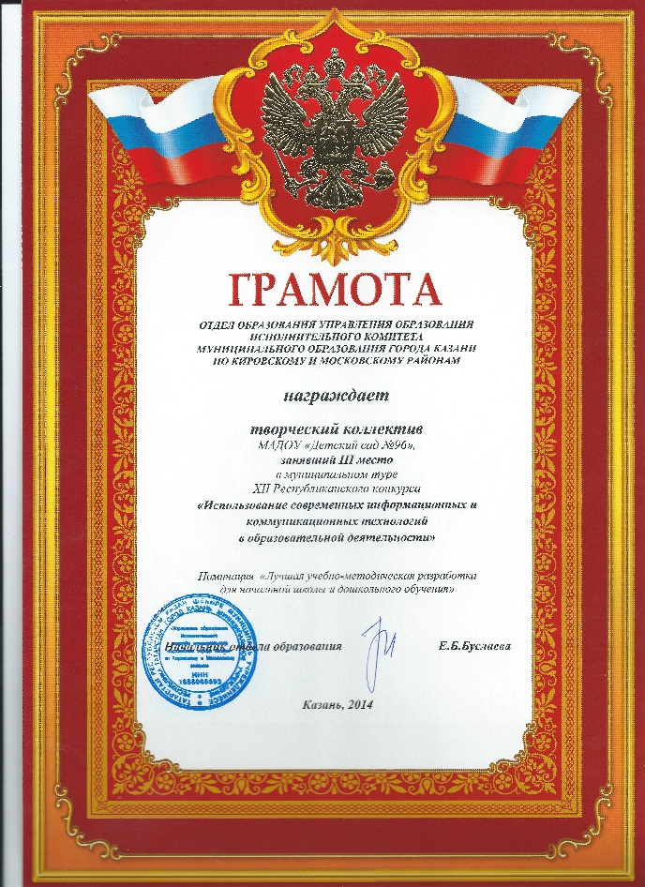
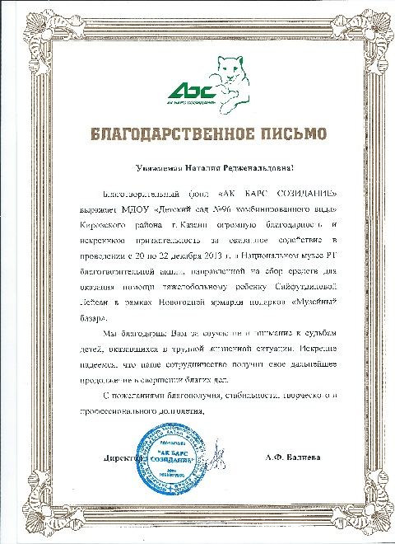



Повышение квалификации педагога

Slide 12
Мониторинг деятельности детского сада по данной проблеме

Slide 13
Спасибо за внимание

